Slide 1


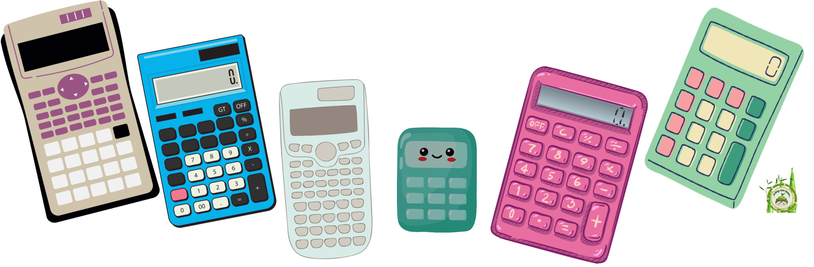
Tiết 2

Slide 2
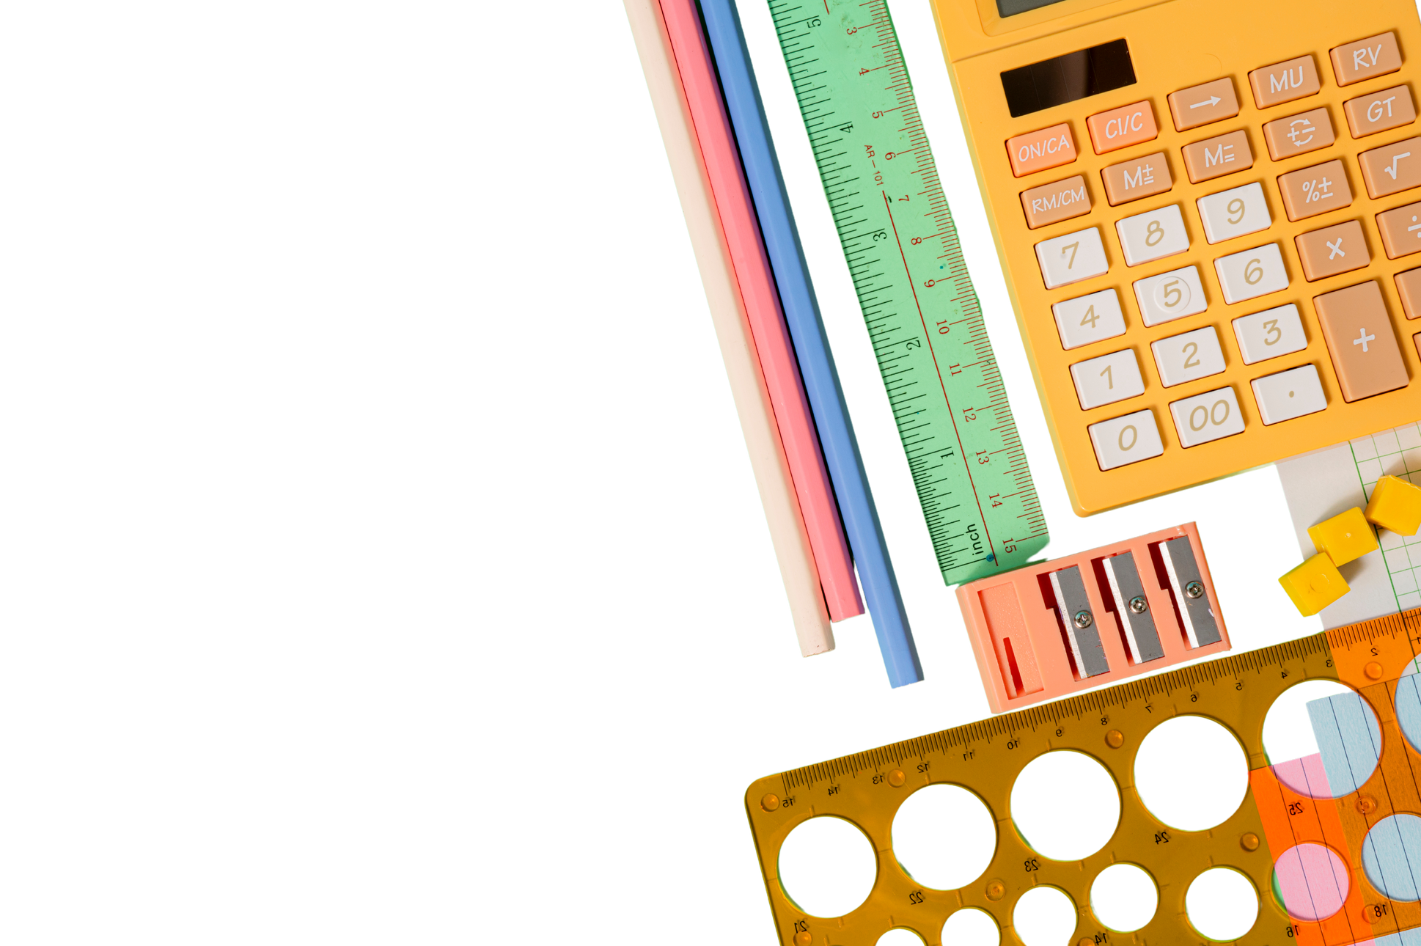





Slide 3
Em hãy giới thiệu về chiếc máy tính cầm tay của mình?

Slide 4
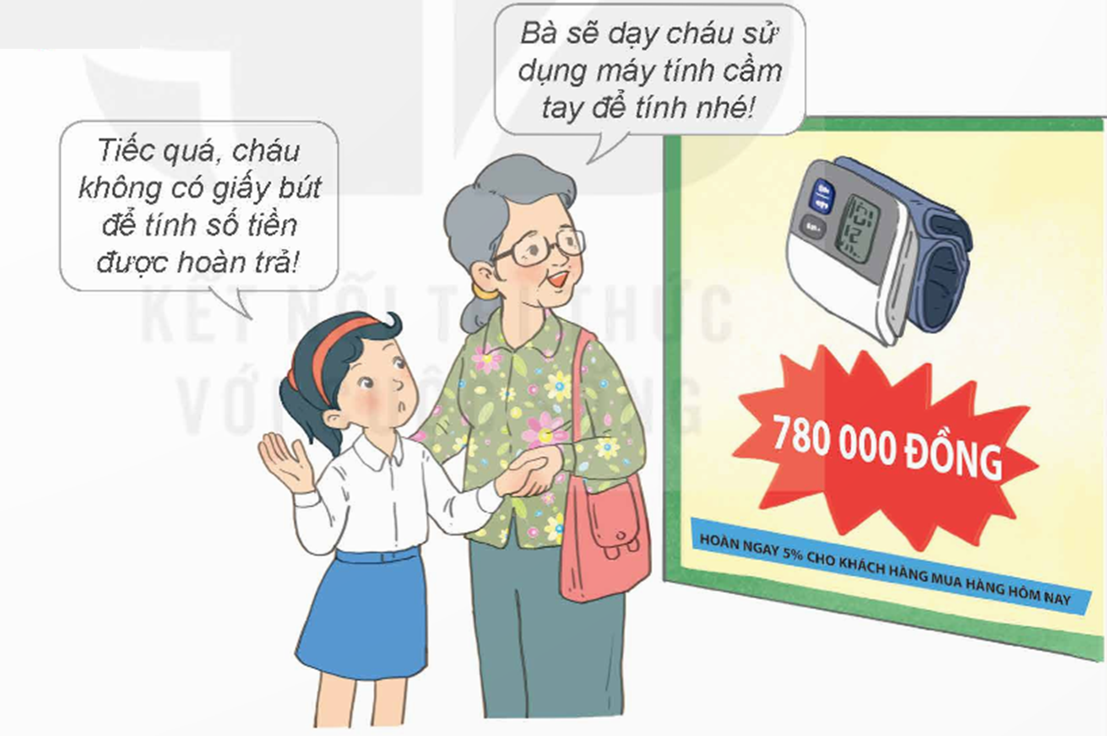
Quan sát tranh và cho biết hai bà cháu đang nói về việc gì?

Slide 5
Tiết 2

Slide 6


Slide 7


1. Tính giá trị phần trăm của một số.
a) Ví dụ 1: Tính 5% của 780 000.
- Lần lượt ấn các phím:
7
8
0
0
0
0
$$×$$
5
%
=
- Làm việc nhóm đôi, 1 bạn thực hiện, 1 bạn quan sát, ghi kết quả; đổi vai thực hiện; nhận xét cách bấm máy tính và thống nhất kết quả.

Slide 8


Slide 9

- Sau khi bấm lần lượt các phím:
7
8
0
0
0
0
$$×$$
5
%
=
Màn hình xuất hiện kết quả 39 000.
Vậy 5% của 780 000 là 39 000.

Slide 10



2. Tính tỉ số phần trăm của hai số
a) Ví dụ 2: Tính tỉ số phần trăm của 3 và 40.
- Lần lượt ấn các phím:
3
$$÷$$
4
0
$$\%$$
=
Làm việc cá nhân

Slide 12


- Sau khi bấm lần lượt các phím:
3
$$÷$$
4
0
$$\%$$
=
Màn hình xuất hiện kết quả 7,5.
Vậy tỉ số phần trăm của 3 và 40 là 7,5%.

Slide 13


Slide 14

1
Sử dụng máy tính cầm tay để tính:
a) 8% của 35
b) 32% của 4

Slide 16








a) 8% của 35
b) 32% của 4
- Bấm lần lượt các phím:
- Bấm lần lượt các phím:
3
$$5$$
$$×$$
8
$$\%$$
=
3
$$2$$
$$\%$$
$$×$$
$$4$$
=
- Màn hình xuất hiện: 2,8
- Màn hình xuất hiện: 1,28
- Vậy 8% của 35 = 2,8
- Vậy 32% của 4 = 1,28

Slide 17


Sử dụng máy tính cầm tay để tính tỉ số phần trăm của:
a) 16 và 80
b) 38 và 125

Slide 19




a) 16 và 80
b) 38 và 125
1
6
$$÷$$
80
0
$$\%$$
=
3
8
$$÷$$
1
2
5
$$\%$$
=
- Màn hình xuất hiện: 20
- Màn hình xuất hiện: 30,4
Vậy tỉ số phần trăm của 16 và 80 là 20%.
Vậy tỉ số phần trăm của 38 và 125 là 30,4%

Slide 20


Slide 21

Một cửa hàng áp dụng chính sách khuyến mại hoàn tiền 10% cho mọi đơn hàng từ 1 000 000 đồng trở lên. Hãy tính số tiền được hoàn lại của mỗi đơn.
1
a)
b)
Áo len 275 000 đồng
Quần âu 599 000 đồng
Mũ thời trang 120 000 đồng
Áo khoác 850 000 đồng
Găng tay giữ nhiệt 250 000 đồng

Slide 23

a) Số tiền được hoàn lại của đơn này là: 0 đồng
Vì 275 000 + 599 000 + 120 000 = 994 000
Mà 994 000 < 1 000 000
b) Số tiền được hoàn lại của đơn này là: 110 000 đồng
Vì 850 000 + 250 000 = 1 100 000;
Ta có: 1 100 000 × 10% = 110 000 (đồng)

Slide 24
Chú Năm gửi 250 000 000 đồng vào ngân hàng với lãi suất 8% một năm. Hãy sử dụng máy tính cầm tay để tính số tiền lãi mà chú Năm nhận được sau một năm.
2
Làm việc cá nhân

Slide 26

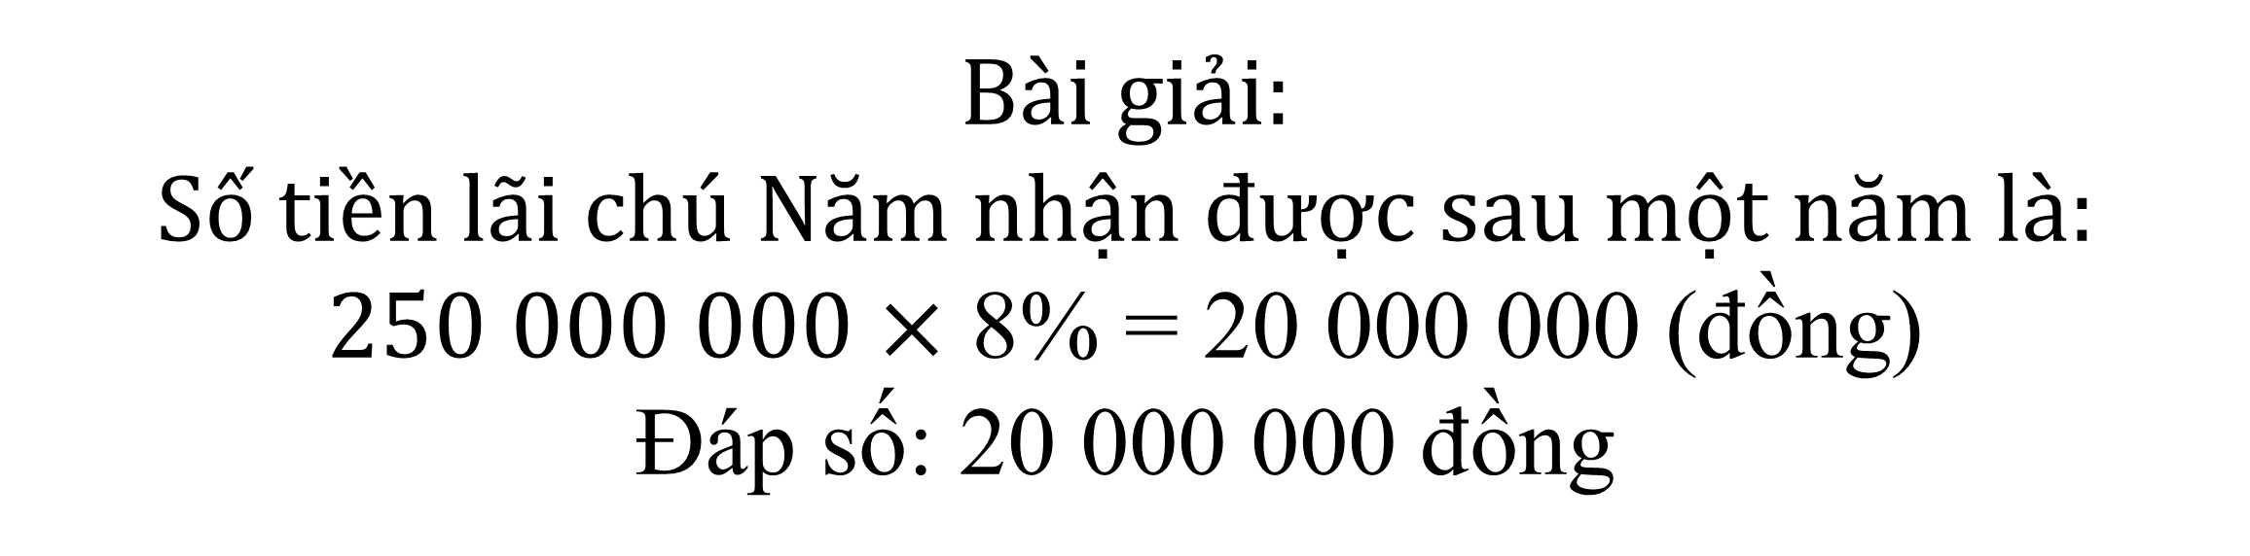
Bài giải:
Số tiền lãi chú Năm nhận được sau một năm là:
250 000 000 $×$ 8% = 20 000 000 (đồng)
Đáp số: 20 000 000 đồng

Slide 27


Slide 28
Tìm hai số, dùng máy tính cầm tay tính tỉ số phần trăm của hai số đó.

Slide 29
Tìm một số, số phần trăm, dùng máy tính cầm tay tính giá trị phần trăm của số đó.

Slide 30


Slide 31


